Slide 1
Hiệu quả của thuốc Isoproterenol

Slide 2
Sử dụng bộ dữ liệu “Isoproterenol.dta” được cung cấp bởi William D.Dupont . Bộ dữ liệu là một phần từ nghiên cứu của Lang và cộng sự năm 1995⁽¹⁾
https://gitlab.com/LongKhuong/adhere-bayesian-statistics/blob/master/Data/Isoproterenol.dta
1. Lang CC, Stein CM, Brown RM, Deegan R, Nelson R, He HB, et al. Attenuation of isoproterenol-mediated vasodilatation in blacks. N Engl J Med. 1995;333(3):155-60.

Slide 3
Nghiên cứu đánh giá tác động của isoproterenol, một chất chủ vận β2-adrenergic, đến lưu lượng máu cẳng tay trên 22 người đàn ông khỏe mạnh. Trong đó có 9 người da đen và 13 người da trắng. Lưu lượng máu cẳng tay (ml/min/dl) của mỗi người được đo lường tại thời điểm ban đầu và tại những thời điểm tăng liều isoproterenol (các liều 10, 20, 60, 150, 300 và 400 (ng/min))

Slide 4
Biến số | Định nghĩa
id | Mã số bệnh nhân (1 đến 22)
race | Màu da (0 = da trắng, 1 = da đen)
fbf0 | Lưu lượng máu cẳng tay (ml/min/dl) tại liều isoproterenol = 0 ng/min
fbf10 | Lưu lượng máu cẳng tay (ml/min/dl) tại liều isoproterenol = 10 ng/min
….. | 20 – 60 – 150 – 300 ng/min
fbf400 | Lưu lượng máu cẳng tay (ml/min/dl) tại liều isoproterenol = 400 ng/min

Slide 5
Câu hỏi nghiên cứu
Liều isoproterenol có ảnh hưởng tới lưu lượng máu ở cẳng tay hay không?
Mức độ đáp ứng với isoproterenol có khác nhau giữa hai nhóm màu da (da đen và da trắng) hay không?

Slide 6
Data Visualization

Slide 7
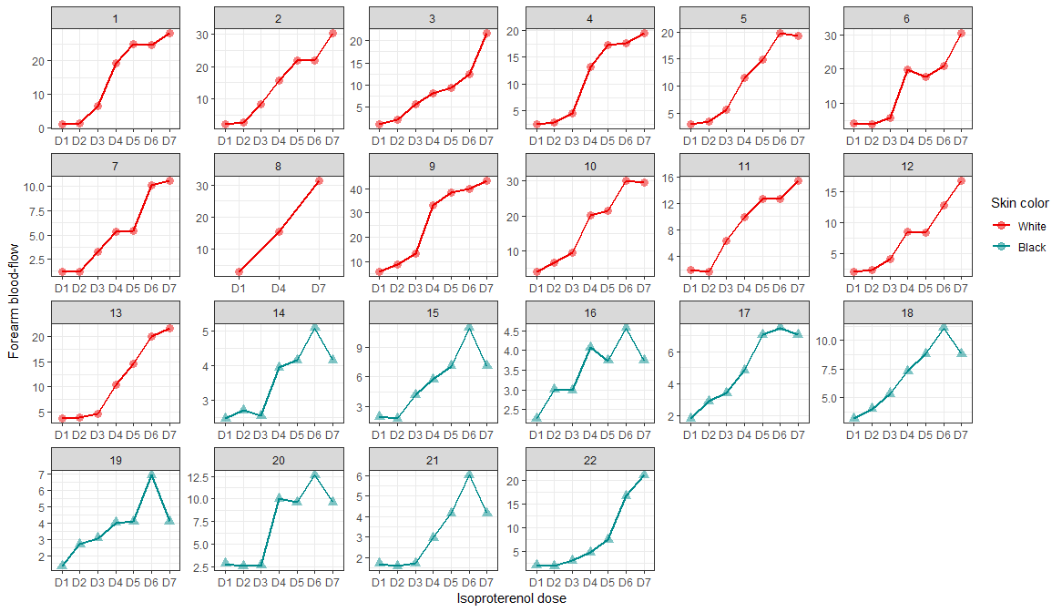

Slide 8
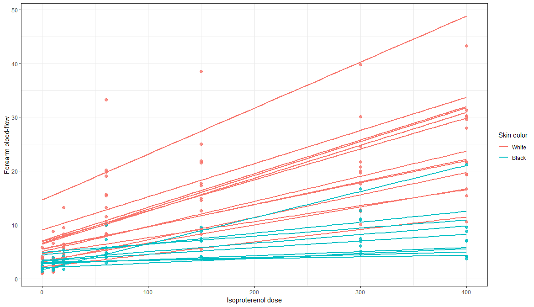

Slide 9
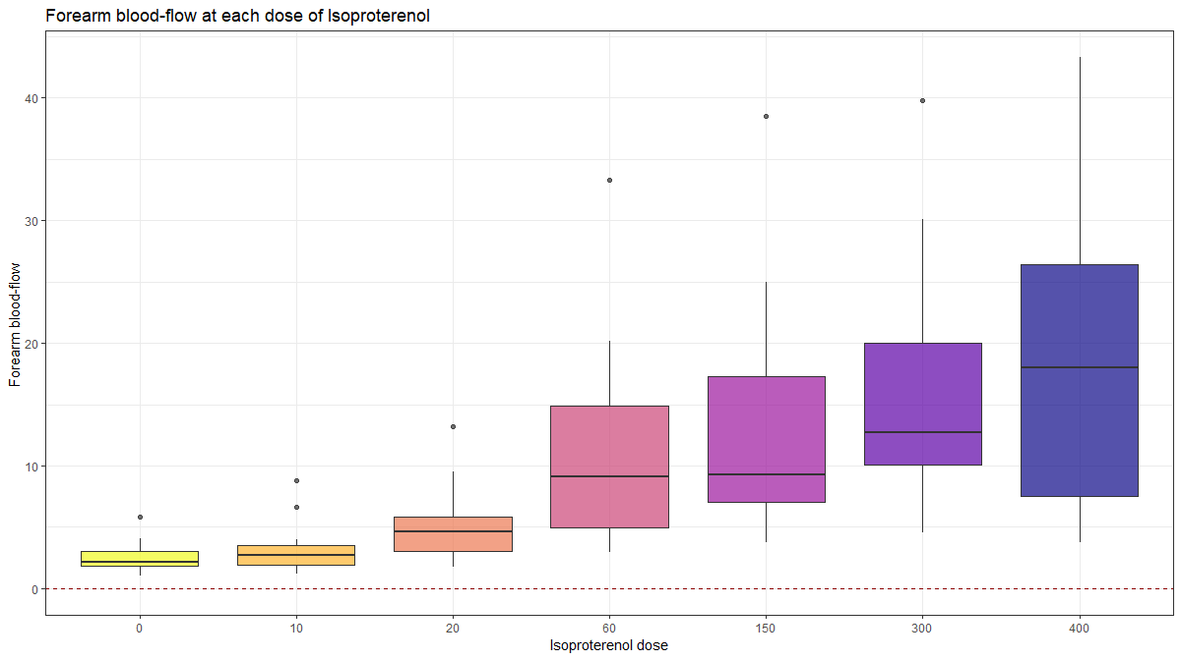

Slide 11
